Slide 1


선수 안전에 대한 관리 규정 발안
1515655 컴퓨터과학부 임소희

Slide 2

Need
Problem
Analysis
2018 평창동계올림픽
Solution
Effect
선수 보호 및 경기 운영 효율성 증대
ISU Rule 검토 및 개정 필요성

Slide 3

Need
Why we Need
선수 부상 → 경기 운영 차질
사고에 대한 대비 방안 필요
Problem
선수 부상
경기 중단
선수 기권
경기운영차질
Analysis
Solution
선수 안전에 관한 규정
Effect

Slide 4
2014 Cup Of China Men Free skating Warm-up
Need
하뉴 유즈루
졸도 출혈 타박상
얀 한
탈진 타박상
Problem
Analysis
Solution
BUT
Effect
의료진 Where?

Slide 5
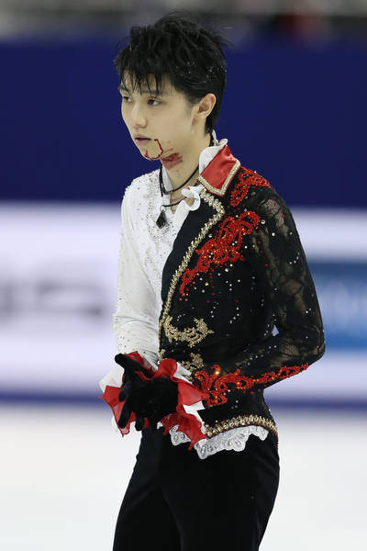
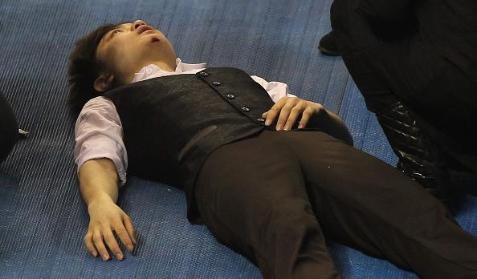
After competition
Need
Problem
Analysis
기권 & 후유증
Solution
Effect
부진 & 후유증

Slide 6
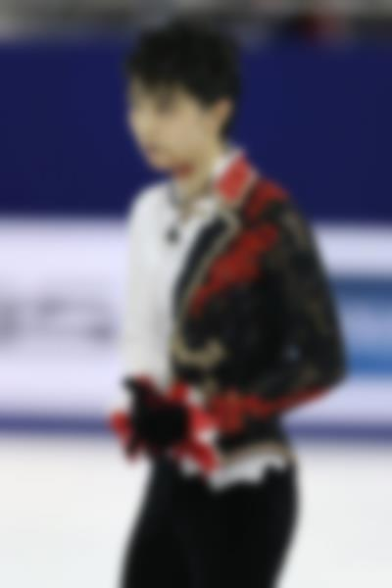
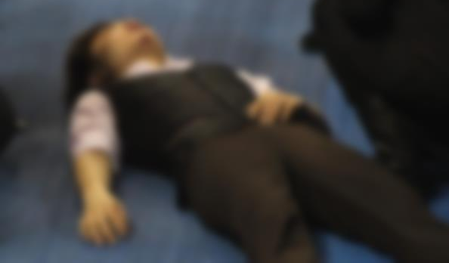
Need
의료진 투입 지연
선수들의 경기 강행
.
.
.
Problem
Analysis
Solution
선수 안전 보장
Who?
Effect

Slide 7
Need
Problem
Problem
Host
Athlete
부상 선수 출전 강행
미국 팀 의료진이 치료
의료진 투입 시간 지연
Analysis
Solution
Effect

Slide 8
Host
Need
→ "뇌진탕에 대한 보호 관리 조치" ISU 규정에 없음
→ 경기 중 에만 의료진 대기
→ 팀 닥터 준비 의무 아닌 선택
Problem
Analysis
Solution
Effect
사후 관리 매뉴얼 전무함

Slide 9
Athlete
Need
Rule 515(3) of ISU’s special regulations & technical rules of 2014:
“If a Competitor gets injured during the performance or another adverse condition related to him or his equipment (such as health problems or unexpected damage to his/their clothing or equipment) impedes his/their skating, the Competitor/s must stop skating. If he/they don’t stop, they will be ordered to do so by an acoustic signal of the Referee.”
Problem
Analysis
Solution
레프리 기권 조치 권한
But
강제성이 없으므로
Effect
선수·코치 자율에 맡김

Slide 10
Need
Solution
Problem
→ 주최 측 의료진 항시 대기
→ 나라 별 팀 닥터 준비 의무화
→ 부상 선수 출전 자제 권고 및 제재 (강제)
Analysis
Solution
Effect

Slide 11

Need
Ticket Power
스타 선수의 출전
▼
티켓 판매 급증
▼
ISU 손익분기점 초과
Problem
복귀 후 약 300% 증가
Analysis
Solution
잠정 은퇴 후 약 75% 감소
Effect
사고로 인한 선수 부재 예방
사후 관리 매뉴얼

Slide 12
Need
Effect
Problem
선수
안전
ISU
흥행
관객
관람
상생
Analysis
Solution
Effect

Slide 13
Thank
YOU

